Slide 1

RAPORTUL ACTIVITATII DE AUDIT PUBLIC INTERN
IN SISTEM ASOCIATIV
IN ANUL - 2017
Seful Biroului Audit Public Intern
Filiala Judeteana Maramures a Asociatiei Comunelor din Romania
Ing. ec. dr. Sabin SISERMAN

Slide 2
Comune Membre ACOR
semnatare ale acordurilor de cooperare pe linie de audit in sistem asociativ
ZONA
CHIOAR -FISCULAS
ZONA CODRU
ZONA
SIGHET - IZA-VISEU
1. COLTAU
2. GROSI
3. DUMBRAVITA
4. REMETEA CHIOARULUI
5. VALEA CHIOARULUI
6. SATULUNG
7. RECEA
8. MIRESU MARE
9.CICIRLAU
10.STRIMTURA
11. CERNESTI
12.CUPSENI
13. ARDUSAT
14. SALSIG
15. ARINIS
16.OARTA DE JOS
17. BAITA DE SUB CODRU
18. ASUAJU DE SUS
19. BICAZ
20. BOTIZA
21. POIENILE IZEI
22. BOGDAN VODA
23.CALINESTI
24. SARASAU
25. RONA DE JOS
26.RUSCOVA
27.REPEDEA
28.MOISEI
29. SACALASENI
Auditor
Ing.ec. Alina POP
Ing . Jur. Dinu OLAHUT
Auditor
Ing.ec. Alina PASERE
Auditor
PhD. Sabin SISERMAN

Slide 3
MISIUNI PLANIFICATE SI REALIZATE
IN ANUL 2017
Nr crt | Activități/Domeniul auditabil | Tema misiunii de audit intern | Anul auditării
 |  |  | 2017
1 | FINANTE CONTABILITATE SI CONTABILITATE DE GESTIUNE | Auditarea modului de organizare si desfasurare a activitatii financiar contabile, a contabilitatii de gestiune a Comunei ca ordonator principal de credite, in conformitate cu procedurile operationale specifice | Trim I
2 | ACTIVITATEA DE EXECUTARI SILITE SI IMPOZITE SI TAXE LOCALE | Auditarea modului de organizare si desfasurare a activitatii de executari silite si impozite si taxe locale, in conformitate cu procedurile operationale specifice | Trim II
3 | ARHIVA-REGISTRARURA- INFORMATII PUBLICE | Auditarea modului de organizare a activitatii de arhiva, a registraturii si furnizarea informatiilor publice si respectarea circuitului documentelor in entitatea publica | Trim III
4 | ACTIVITATEA SCM/I - URMARIREA IMPLEMENTARII RECOMANDARILOR -MISIUNE ANUALA FOLLOW-UP | Auditarea activitatii comisiei de dezvoltare, implementare si monitorizare a SCM/I si urmarirea modului de ducere la indeplinire a recomandarilor facute cu ocazia misiunilor de audit public intern anual | Trim IV

Slide 4
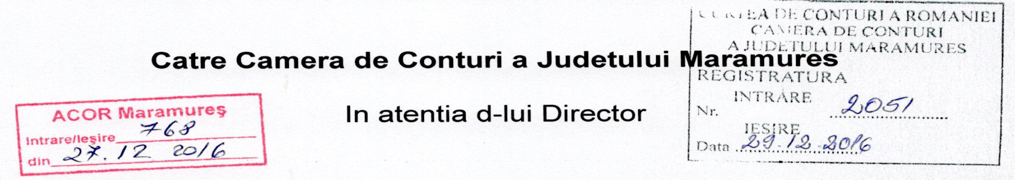
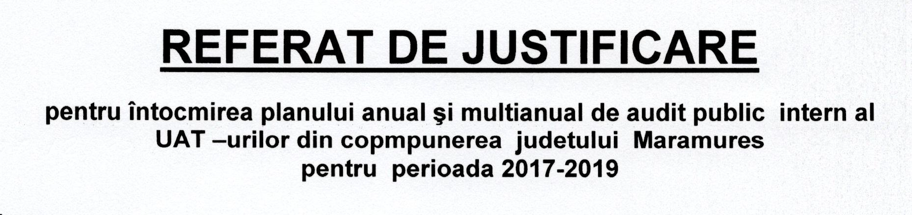
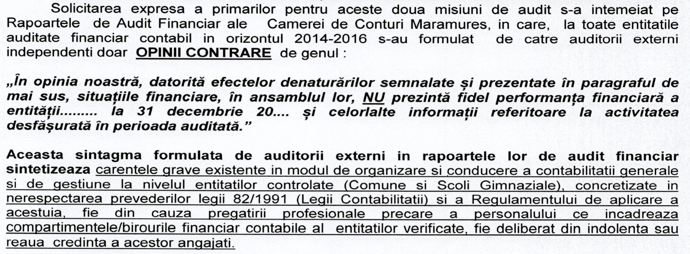
MOTIVARE AUDIT – CONTABILITATE GENERALA SI DE GESTIUNE

Slide 5
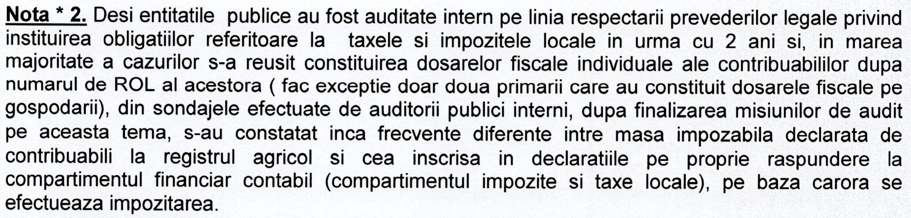
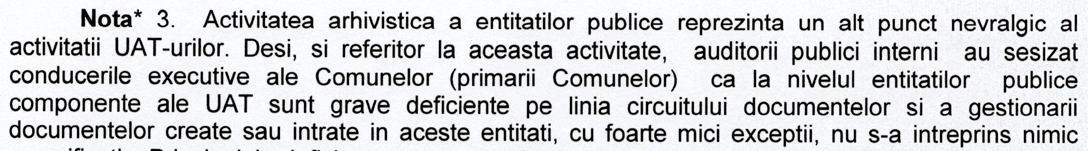
MOTIVARE AUDIT – EXECUTARI SILITE SI IMPOZITE SI TAXE LOCALE
MOTIVARE AUDIT – REGISTRATURA SI ARHIVA

Slide 6
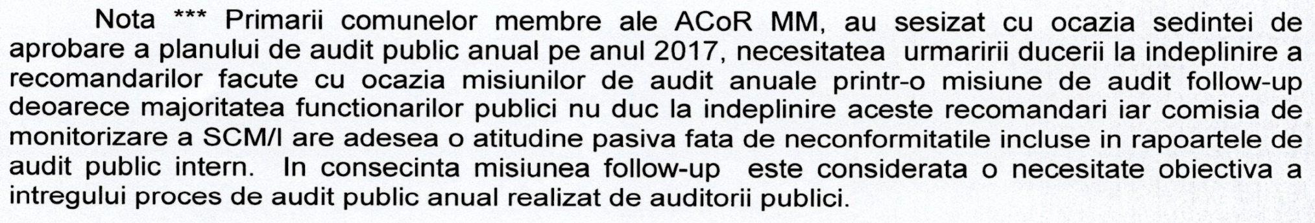
MOTIVARE AUDIT – MISIUNE FOLLOW-UP

Slide 7
TIPURI DE MISIUNI | IMPLEMENTAT IN TERMEN | IMPLEMENTAT- TERMEN DEPASIT | IMPLEMENTAT PARTIAL-IN TERMEN | IMPLEMENTAT PARTIAL- TERMEN DEPASIT | NEIMPLEMENTAT- IN TERMEN | NEIMPLEMENTAT - TERMEN DEPASIT
FINANCIAR CONTABIL | 74 | 22 | 16 | 62 | 1 | 76
FUNCTII SPECIFICE | 91 | 58 | 46 | 169 | 14 | 122
TOTAL MARAMURES | 165 | 80 | 62 | 231 | 15 | 198
NUMAR RECOMANDARI | 245 |  | 293 |  | 213
TOTAL GENERAL | 751

Slide 8
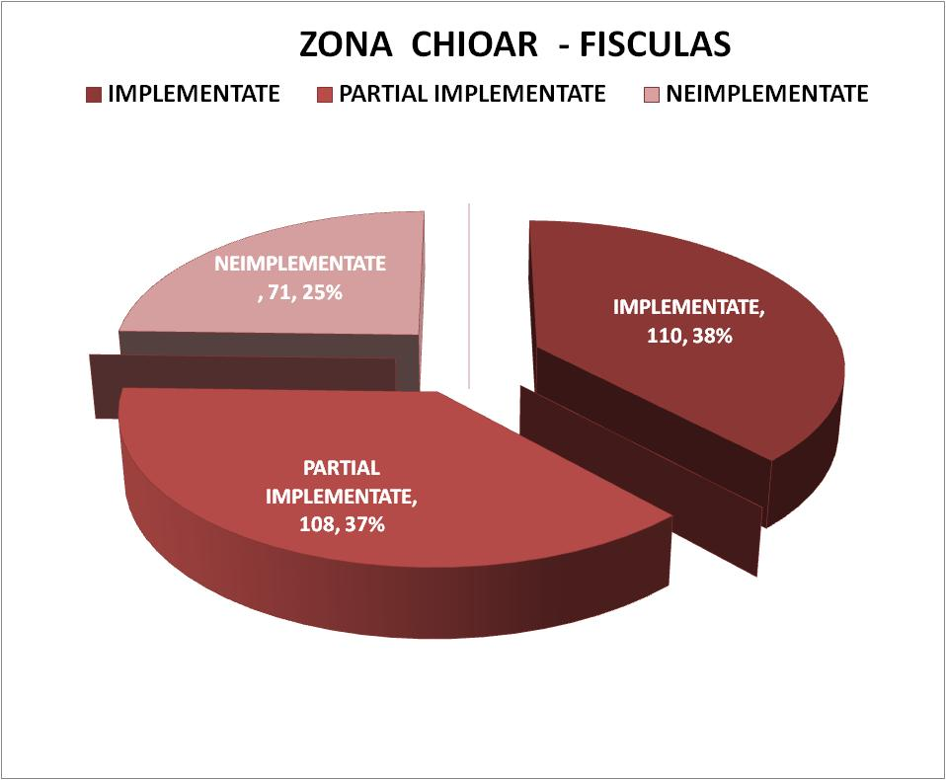

Slide 9
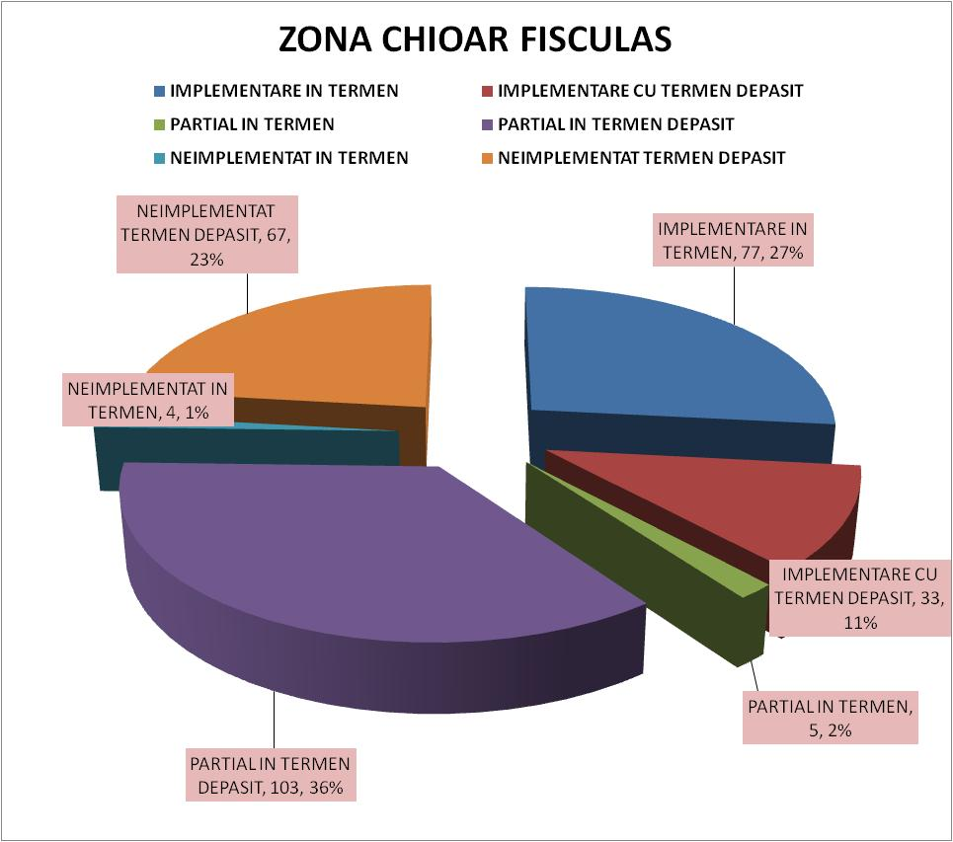

Slide 10
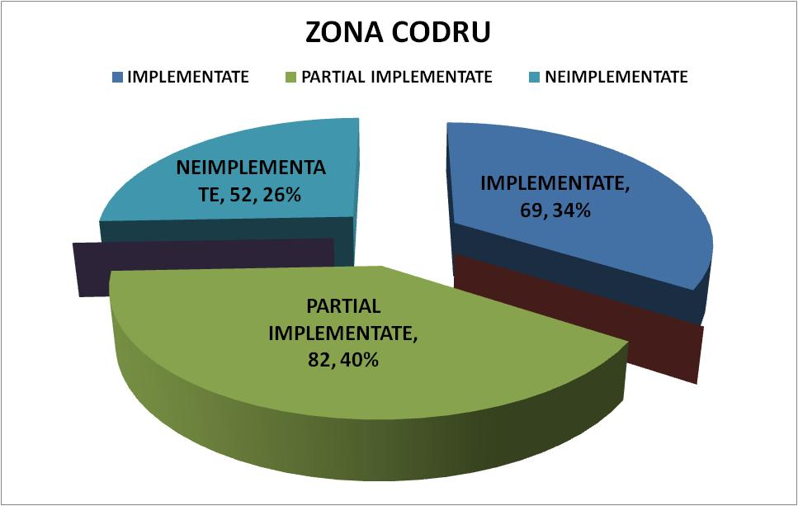

Slide 11
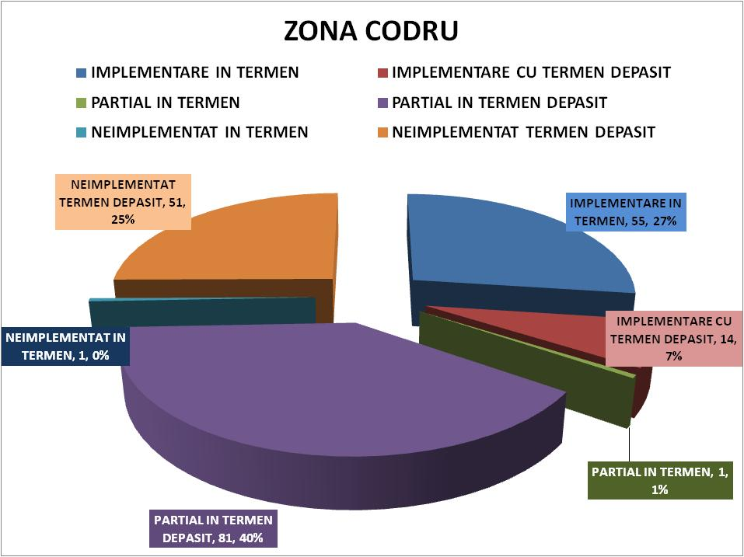

Slide 12
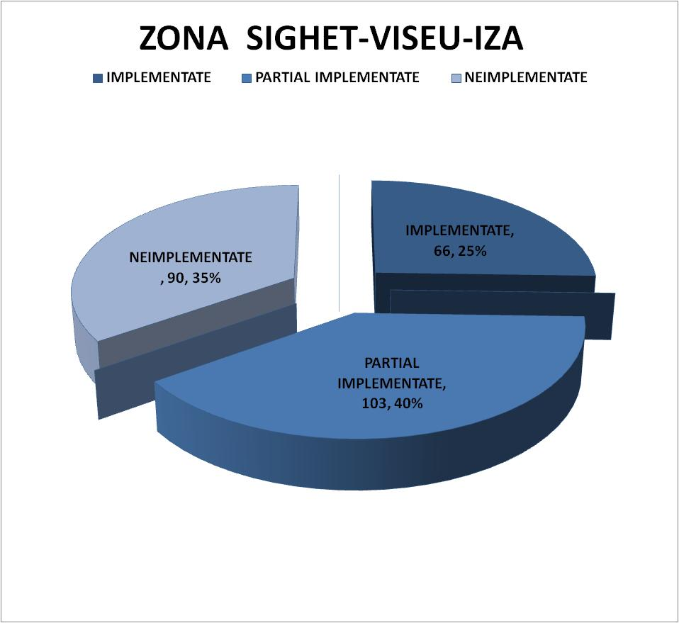

Slide 13
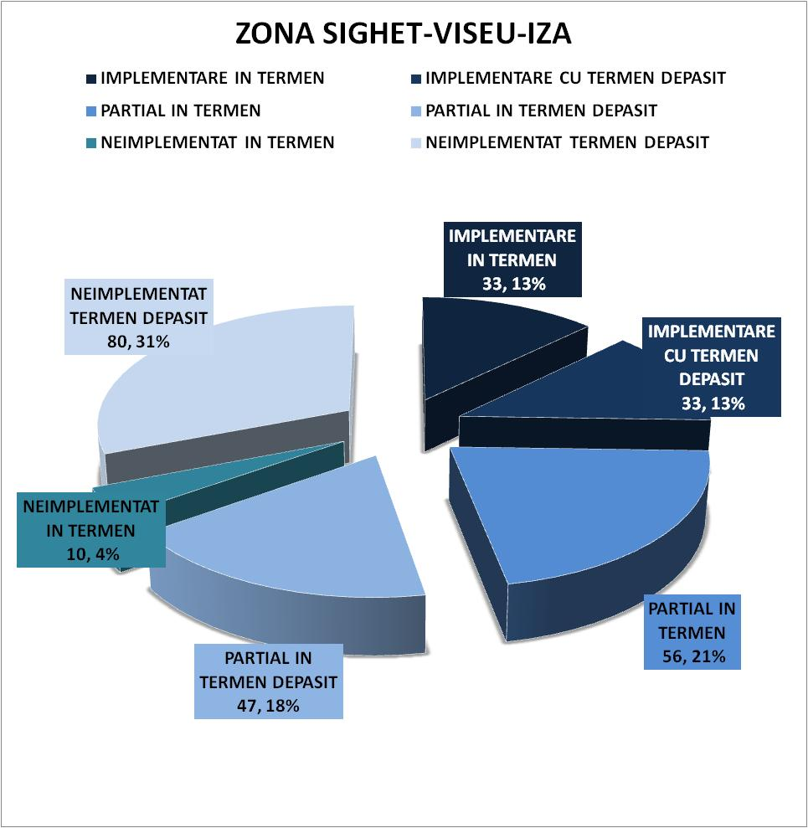

Slide 15
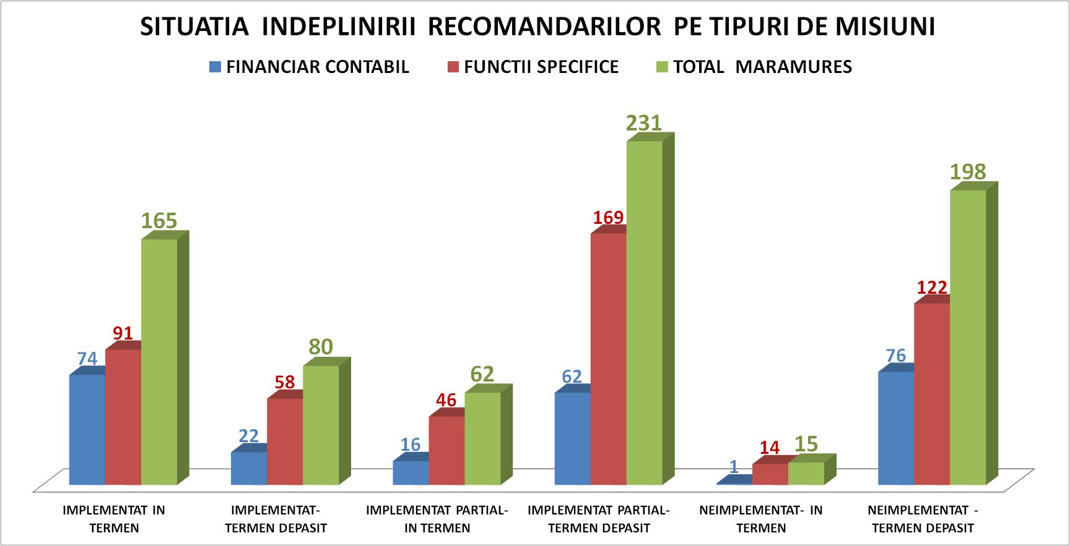

Slide 16
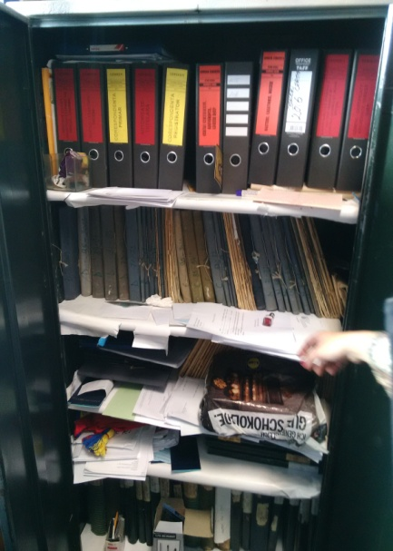
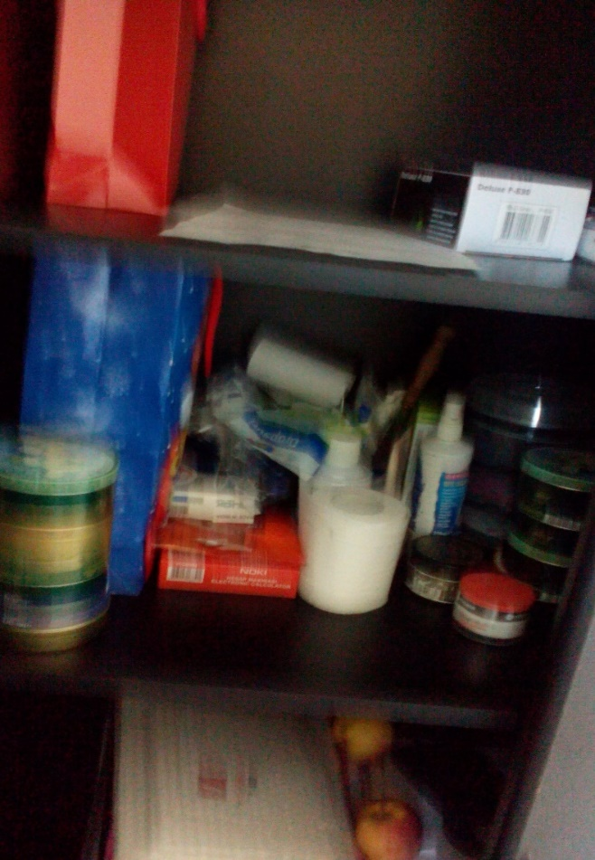
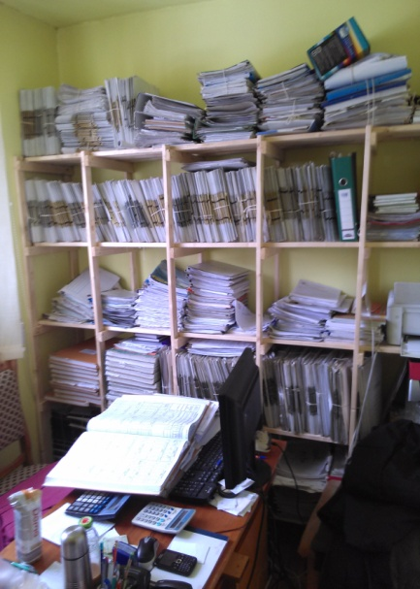
DIN NEFERICIRE AM GASIT SI :
„CUIBURI DE PUPEZE ÎN MARAMUREȘ”
SĂ NU UITĂM : AȘA A FOST INAINTE DE AUDIT LA UNELE COMUNE !

Slide 17
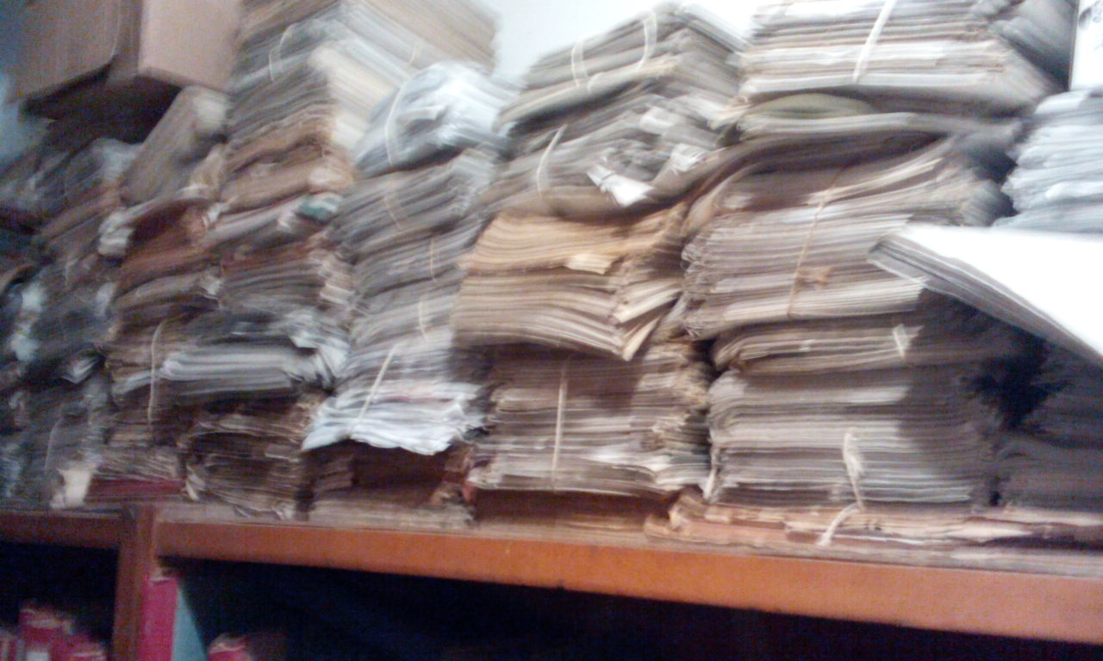
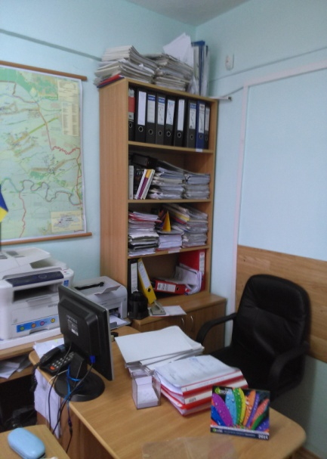
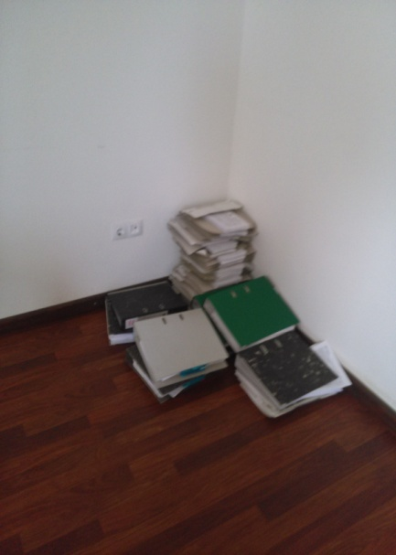
DIN NEFERICIRE AM GASIT SI :
„CUIBURI DE PUPEZE ÎN MARAMUREȘ”
SĂ NU UITĂM : AȘA A FOST INAINTE DE AUDIT LA UNELE COMUNE !

Slide 18
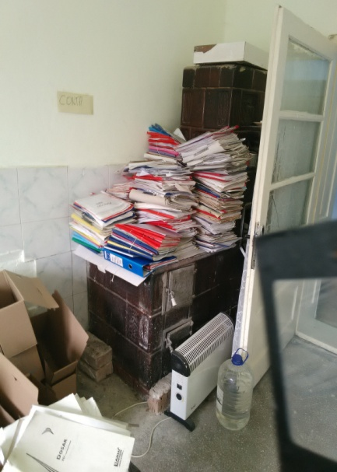
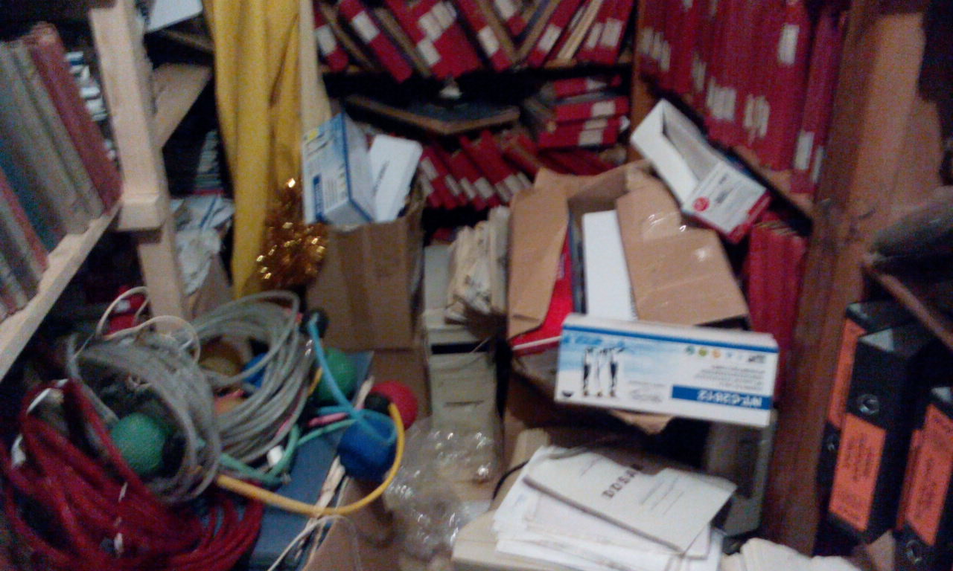
DIN NEFERICIRE AM GASIT SI :
„CUIBURI DE PUPEZE ÎN MARAMUREȘ”
SĂ NU UITĂM : AȘA A FOST INAINTE DE AUDIT…..

Slide 19
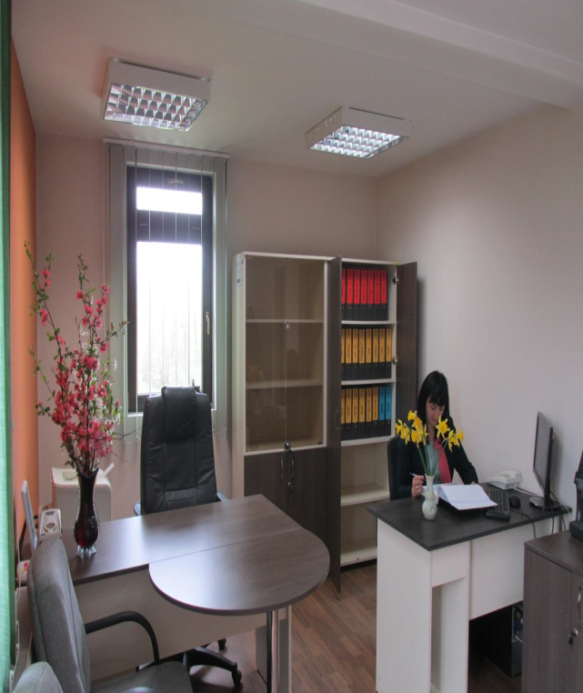
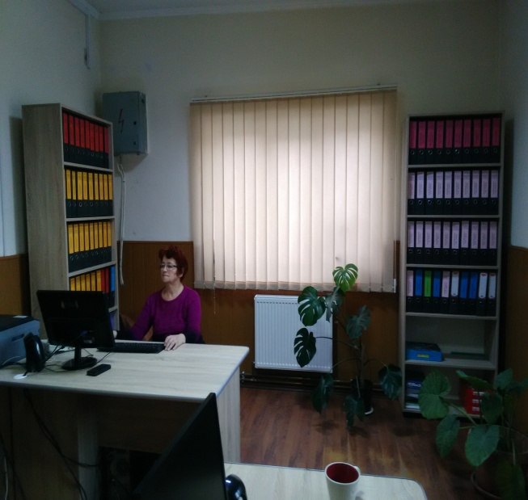
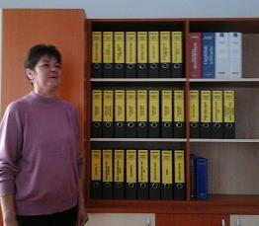
„ REDEFINIM ADMINISTRATIA IN COMUNE”
CONTABILITATE - SELECȚII REPREZENTATIVE
SACALASENI
auditor Alina PASERE
REMETEA CHIOARULUI
Auditor Sabin SISERMAN
BICAZ
Auditor OLAHUT DINU
ALINA PASERE
PE AICI A TRECUT AUDITU’….

Slide 20
„ REDEFINIM ADMINISTRATIA IN COMUNE”
CONTABILITATE - SELECȚII REPREZENTATIVE
APRECIEREA D-LUI VATASELU RADU
AUDITOR EXTERN INDEPENDENT AL CAMEREI DE CONTURI MARAMURES
DUPA AUDITUL LA COMUNA RECEA :
“ A FOST O ADEVARATA PLACERE SA EFECTUEZ AUDITUL EXTERN I
LA ACEASTA ENTITATE PUBLICA “
NOTA BENE : D-l Burzo Vlad – contabilul UAT RECEA a tinut evidentele contabile dupa
SUPORTUL DE CURS PENTRU CONTABILITATE GENERALA SI GESTIUNE ORGANIZAT DE ACOR CU SUSTINEREA D-NEI Dir. Adj - POP VIORICA -
http://acormm.ro/organizare-activitate-audit/

Slide 21


Slide 22
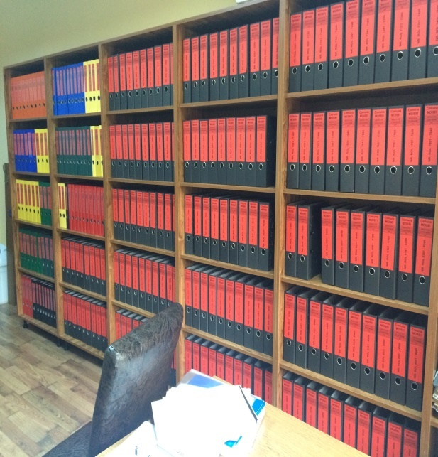
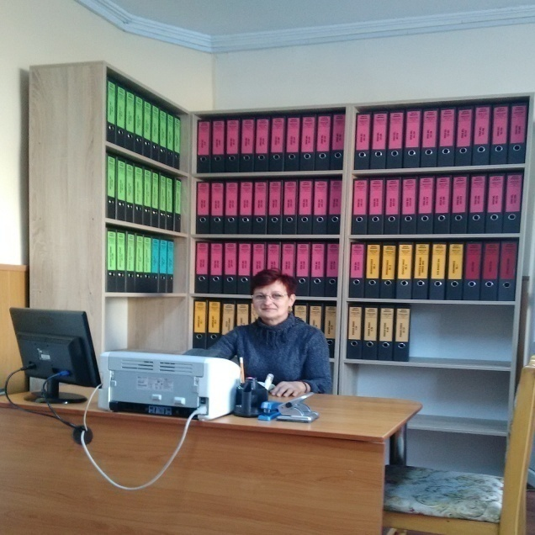
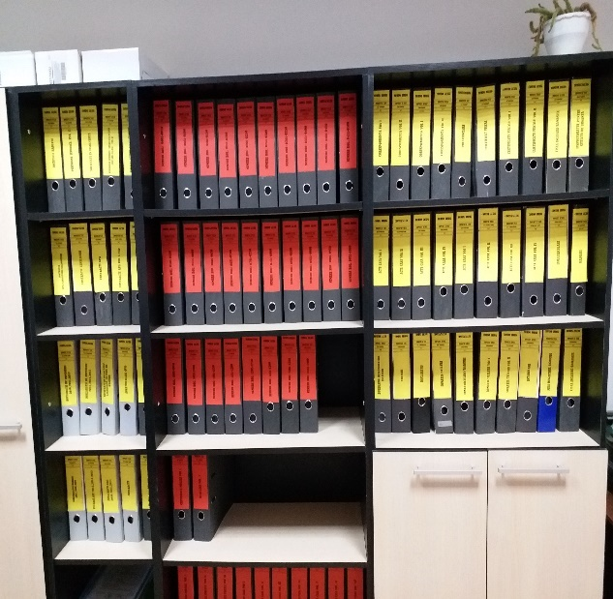
„ REDEFINIM ADMINISTRATIA IN COMUNE”
IMPOZITE SI TAXE LOCALE- SELECȚII REPREZENTATIVE
MOISEI
auditor Alina PASERE
REMETEA CHIOARULUI
Auditor Sabin SISERMAN
SALSIG
Auditor Olahut DINU
PE AICI A TRECUT AUDITU’….

Slide 23
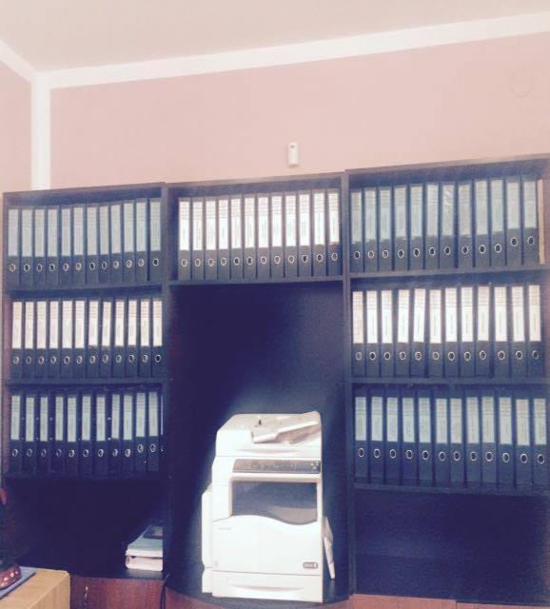
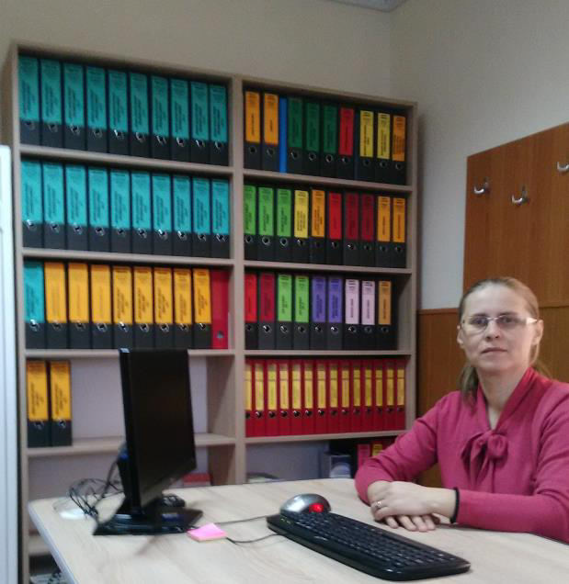
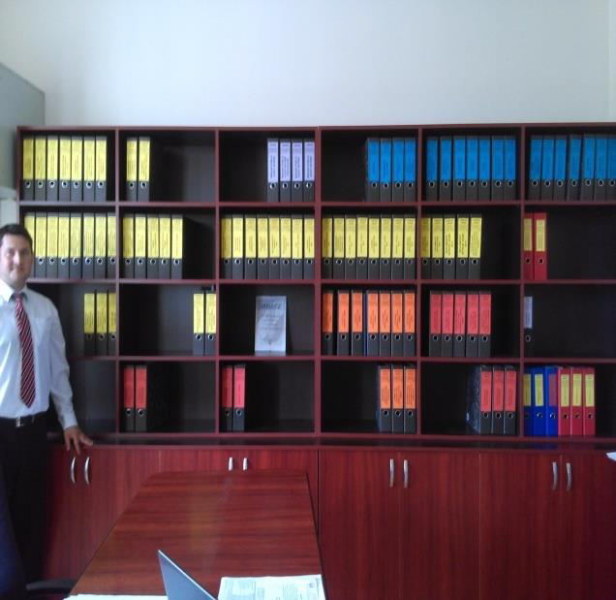
„ REDEFINIM ADMINISTRATIA IN COMUNE”
SECRETARIAT - SELECȚII REPREZENTATIVE
BOTIZA
auditor Alina PASERE
REMETEA CHIOARULUI
Auditor Sabin SISERMAN
ARINIS
Auditor Alina POP
PE AICI A TRECUT AUDITU’….

Slide 24
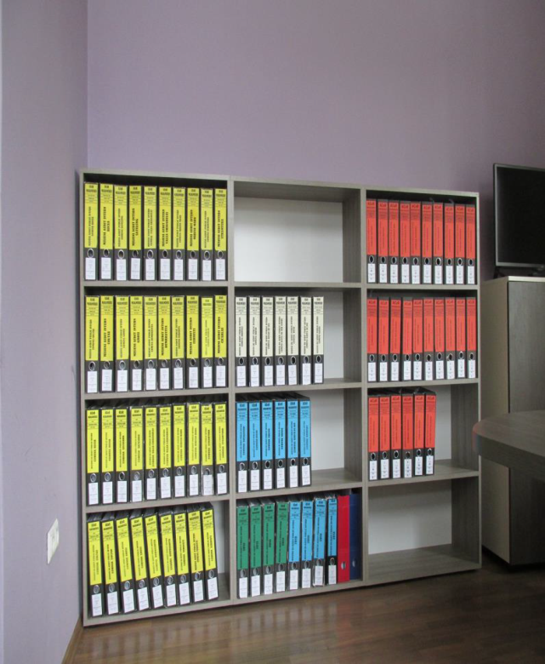
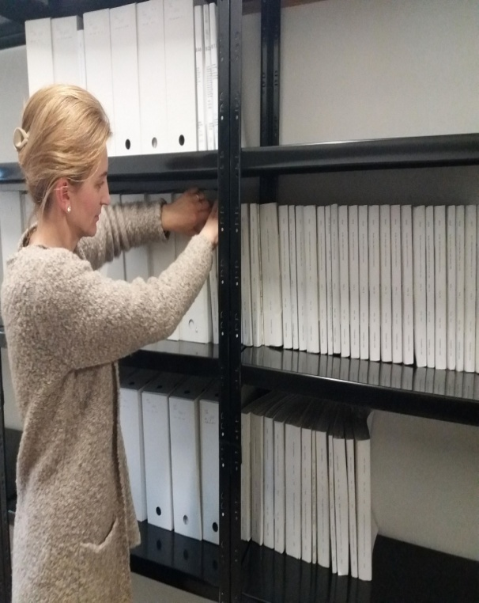
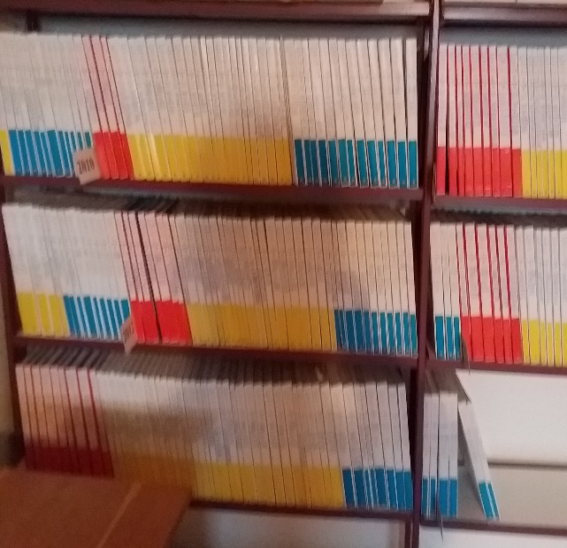
„ REDEFINIM ADMINISTRATIA IN COMUNE”
ARHIVA - SELECȚII REPREZENTATIVE
ACOR MARAMURES
auditor Alina PASERE
CICIRLĂU - SCOALA
Auditor Sabin SISERMAN
SĂLSIG
Auditor OLAHUT DINU
PE AICI A TRECUT AUDITU’….

Slide 25
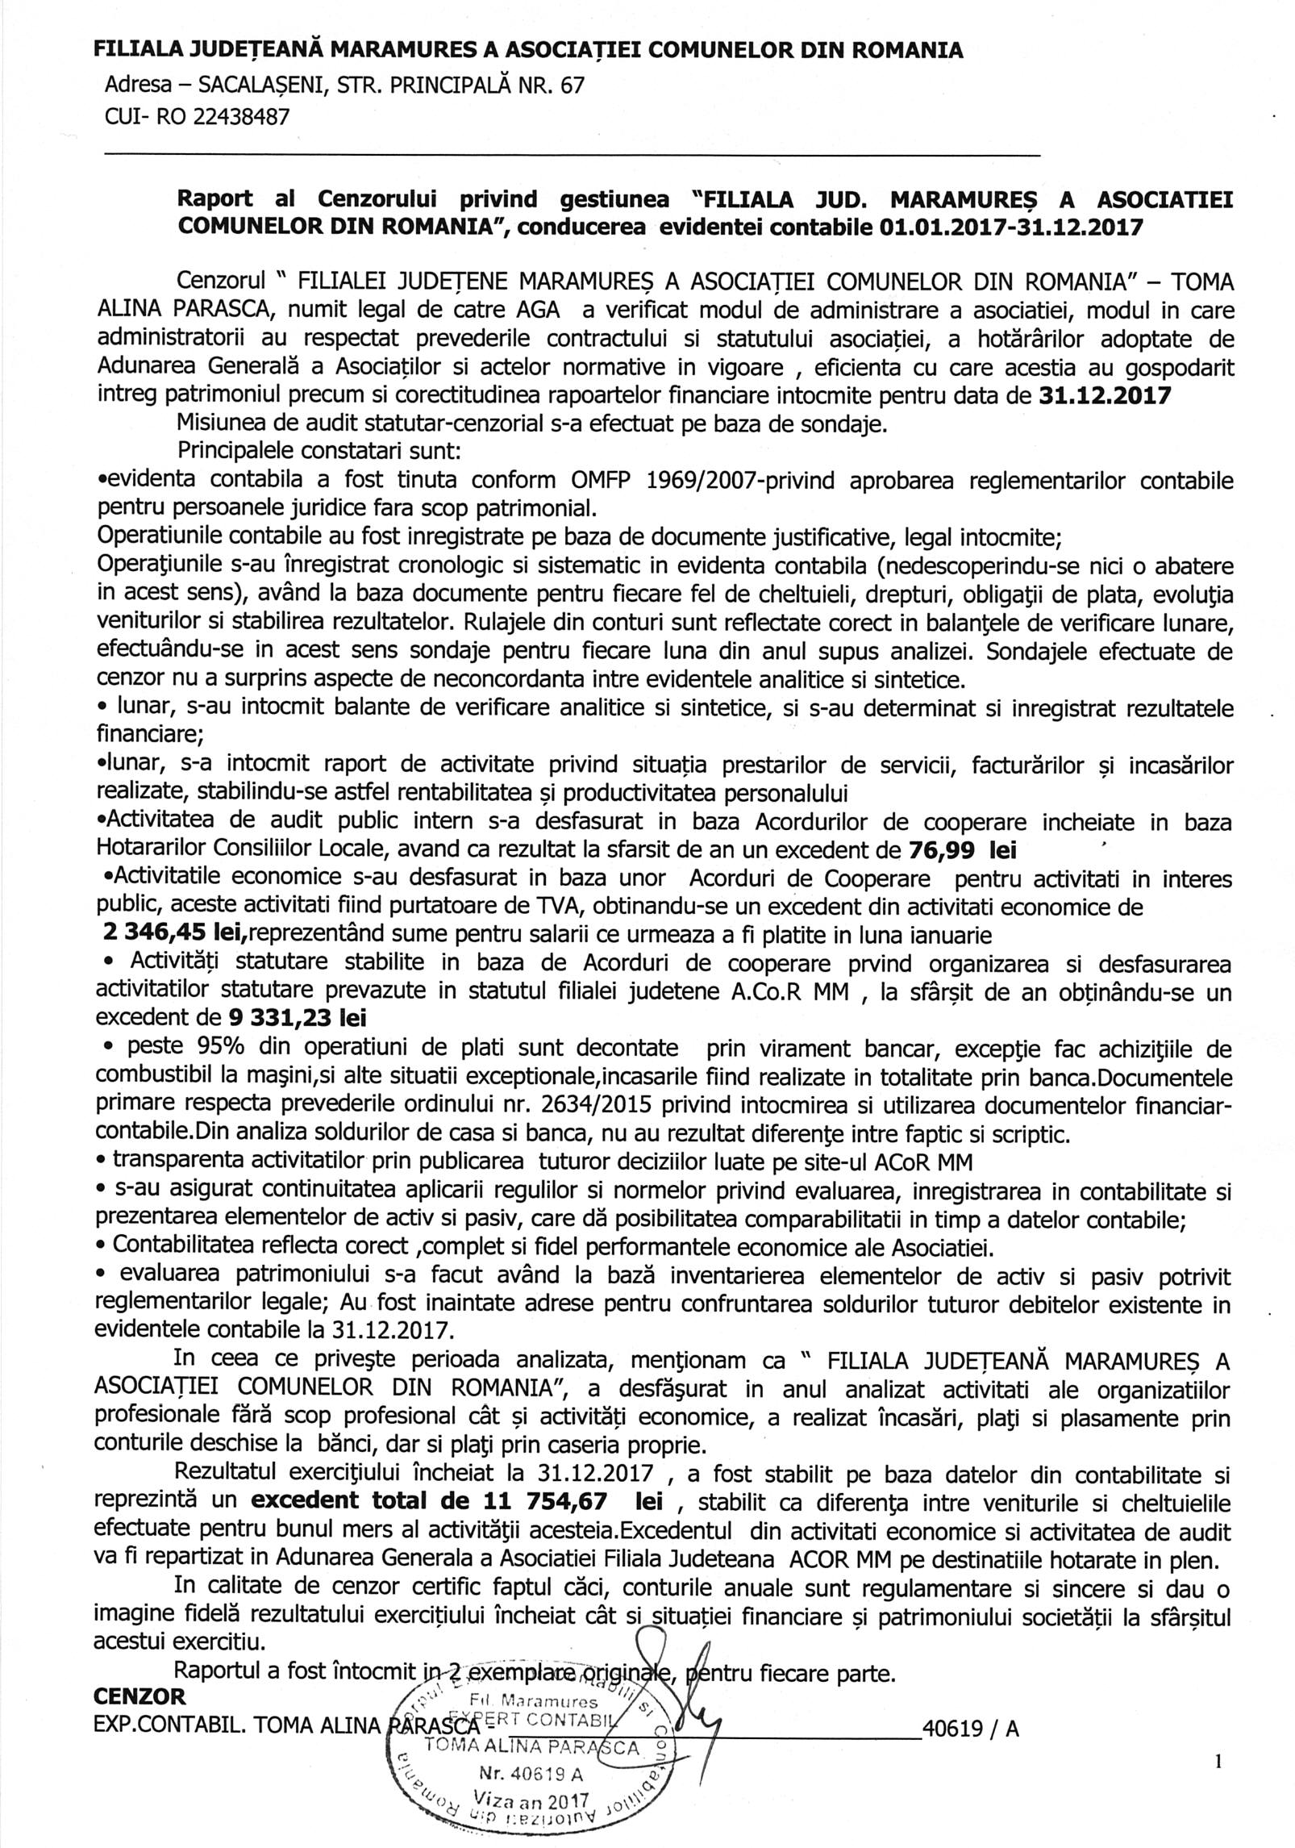

Slide 26
PLANUL DE AUDIT PUBLIC INTERN ANUL 2018
Nr crt | Activități/Domeniul auditabil | Tema misiunii de audit intern | AN | TRIMESTRU
 |  |  | 2018
1 | SISTEMUL INFORMATIC SI BIBLIOTECA | Auditarea modului de organizare a sistemului informatic al entitatii publice, modul de exploatare a retelei de calculatoare si a activitatii bibliotecii UAT | 1 | Trim I
2 | ACTIVITATEA SECRETARULUI ENTITATII SI ACTIVITATEA DE RESURSE UMANE | Auditarea modului de organizare si desfasurare a activitatii de resurse umane si a secretarului Comunei, in conformitate cu procedurile operationale specifice | 1 | Trim II
3 | ACTIVITATEA DE REGISTRU AGRICOL SI FOND FUNCIAR | Auditarea modului de organizare a si desfasurare a activitatii specifice, cu respectarea procedurilor operationale privind activitatea de registru agricol si fond funciar | 1 | TRIM III
4 | ACTIVITATEA SCM/I - URMARIREA IMPLEMENTARII RECOMANDARILOR -MISIUNE ANUALA FOLLOW-UP | Auditarea activitatii comisiei de dezvoltare, implementare si monitorizare a SCM/I si urmarirea modului de ducere la indeplinire a recomandarilor facute cu ocazia misiunilor de audit public intern anual | 1 | TRIM IV
2 | CONTABILITATE | Fundamentarea bugetului de venituri si cheltuieli in comune si scoli gimnaziale - misiune de consiliere ! | 1 | Trim II

Slide 27

Seful BAPI – ACOR MM
SI VICEPRESEDINTE AL ASOCIAȚIEI PROFESIONISTILOR ÎN AUDIT PUBLIC ȘI CONTROL INTERN MANAGERIAL
Mr(r) ing. ec. dr. Sabin SISERMAN

